Slide 1
Маршрут выходного дня «ВЕЛИКИЙ СЫН РОССИИ: ЛЕТОПИСЬ ЖИЗНИ И ТВОРЧЕСТВА АЛЕКСАНДРА ФЕДОРОВИЧА РАЕВА»
«САРАТОВСКИЙ ГОСУДАРСТВЕННЫЙ ТЕХНИЧЕСКИЙ УНИВЕРСИТЕТ ИМЕНИ ГАГАРИНА Ю.А.»
Автор: магистрант кафедры
«Менеджмент туристического бизнеса»
Ибрагимова Эльмира Сулеймановна

Slide 2
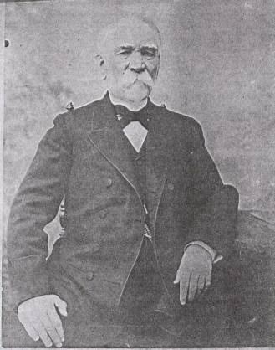
АКТУАЛЬНОСТЬ
Актуальность данного маршрута определяется тем, что родился А.Ф. Раев в старинном русском селе Вязовка Саратовской губернии.
А.Ф. Раев – наш земляк и великий политический деятель, один из высших гражданских чиновников, существовавший с 1722 по 1917 год.
Актуальность маршрута и темы экскурсии также обусловлена тем, что 2015 год в России объявлен годом литературы. Безусловно, А.Ф. Раев внес неоценимый вклад в научную, политическую, документальную литературу XVIII-XIX вв. будучи востребованным писателем и публицистом.
А.Ф. Раев

Slide 3
ЦЕЛЬ и ЗАДАЧИ
Цель туристического маршрута: рассказать экскурсантам о достижениях нашего земляка А.Ф. Раева в политике, публицистике и литературе.
Задачи туристического маршрута:
- познакомить экскурсантов с личностью А.Ф. Раева как великим политическим деятелем и писателем России XVIII-XIX вв.;
- заинтересовать экскурсантов историей России и биографией наших знаменитых земляков;
- организовать экологические остановки для проведения туристической группой совместного досуга;
- популяризировать внутренний региональный туризм среди туристов/экскурсантов разного возраста и социального статуса.

Slide 4
МАРШРУТ
Осмотр объектов экскурсионного показа в г. Саратов | Осмотр объектов экскурсионного показа в Базарно-Карабулакском районе
«Музей-усадьба Н.Г. Чернышевского»; Саратовская духовная семинария; Памятник Н.Г. Чернышевскому. | Историко-краеведческий музей Базарно - Карабулакского района; Храм Рождества Христова в с. Старая Жуковка; Нижняя и Верхняя школы с. Вязовка; Захоронение А.Ф. Раева; Родник «Серебряный»; Свято-Сергиевский Алексеевский женский монастырь в с. Алексеевка.

Slide 5
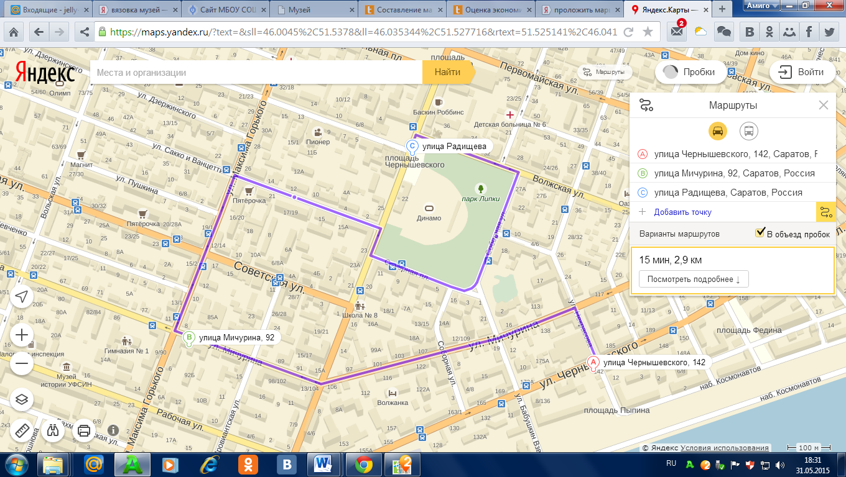
СХЕМА ДВИЖЕНИЯ №1

Slide 6
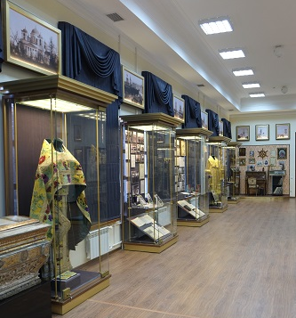
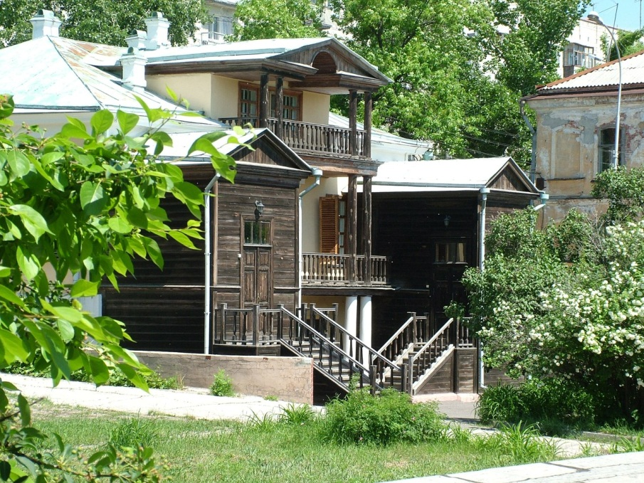
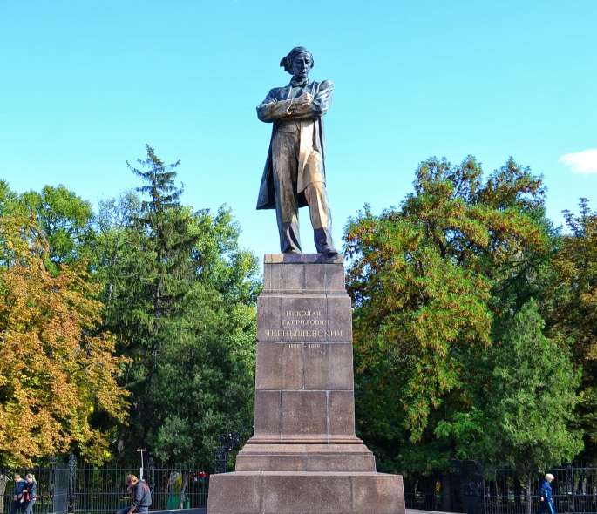
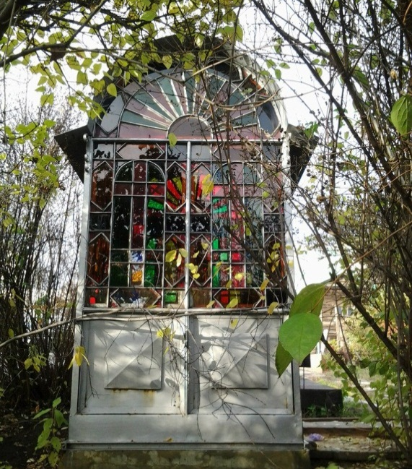
ОБЪЕКТЫ ЭКСКУРСИОННОГО ПОКАЗА
С
А
Р
А
Т
О
В

Slide 7
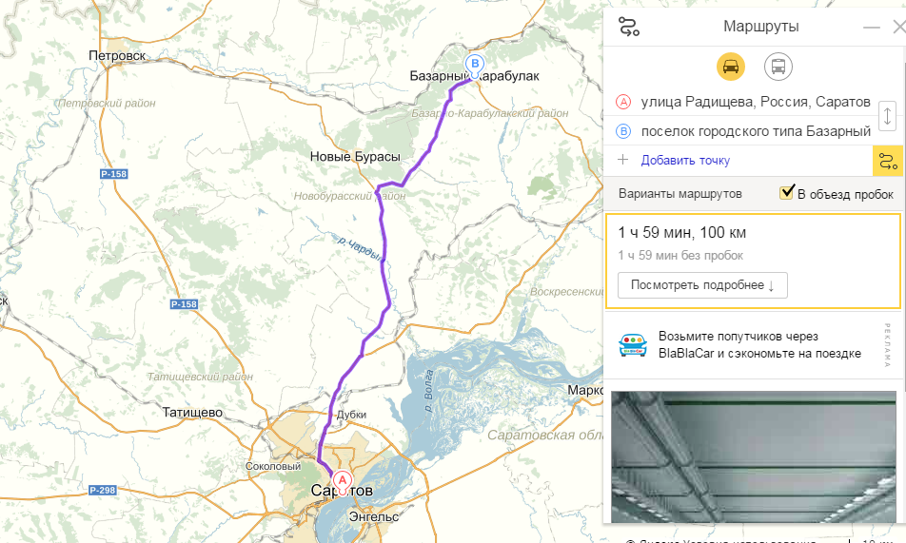
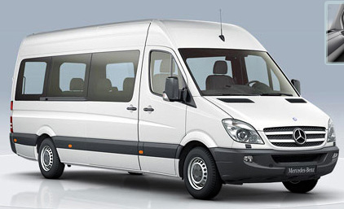
СХЕМА ДВИЖЕНИЯ №2

Slide 8
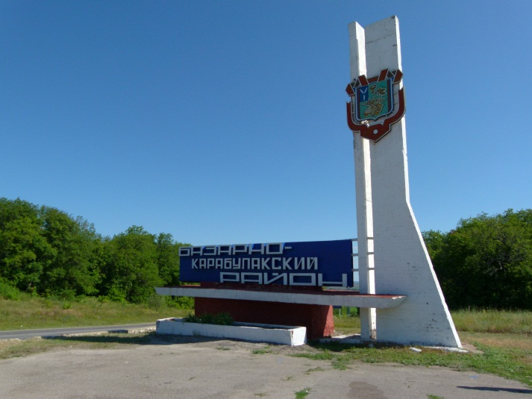
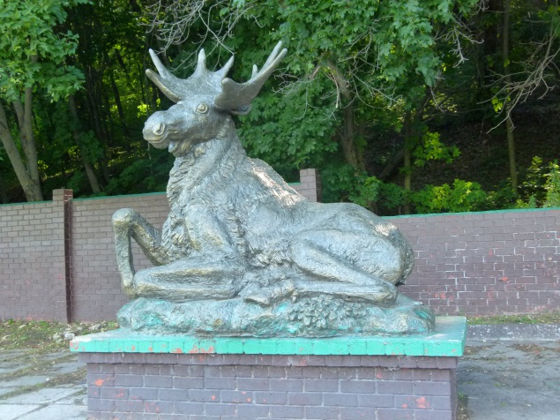
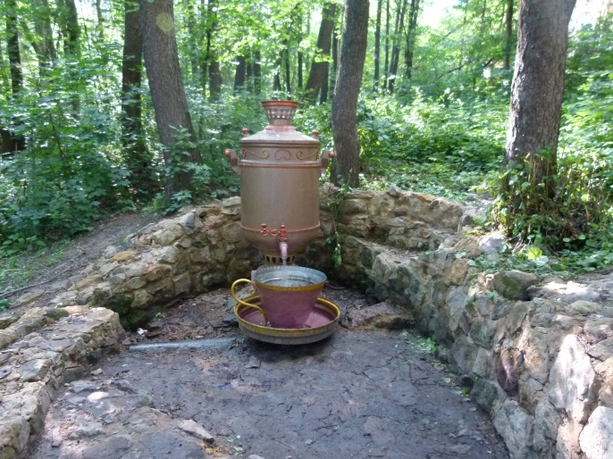
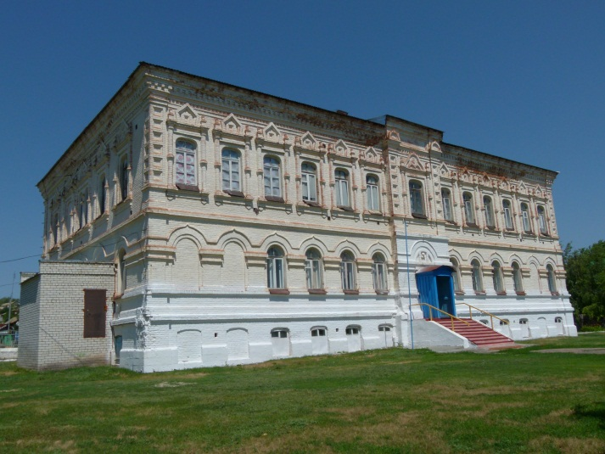
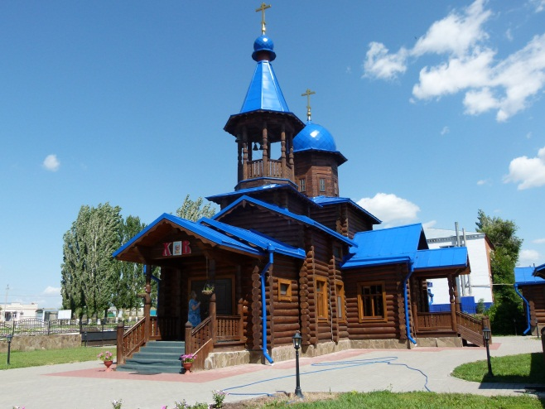
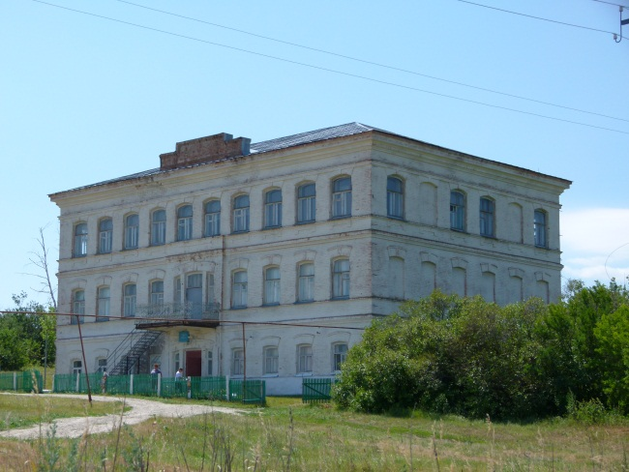
Базарно-Карабулакский район
ОБЪЕКТЫ ЭКСКУРСИОННОГО ПОКАЗА

Slide 9
ЭКОНОМИЧЕСКИЙ РАСЧЕТ
Наименование услуг | Стоимость на 20 чел.
Аренда микро-автобуса (2 дня) | 10 000 руб.
Работа гида/экскурсовода | 3 000 руб.
Экскурсионное обслуживание в «Музее-усадьбе Н.Г. Чернышевского» | 1 500 руб.
Ночевка в гостинице в Базарном Карабулаке | 10 000 руб.
Питание (2 обеда, 1 завтрак, 1 ужин) | 20 000 руб.
Работа экскурсовода по Базарно Карабулакскому району | 1 000 руб.
Прибыль туроператора | + 20 %
ИТОГО: | 54 600 руб.
При группе 20 человек, стоимость туристической поездки на человека составит 2 730 руб.

Slide 10
ВЫВОД
Реализация туристического маршрута «Великий сын России: летопись жизни и творчества Раева Александра Федоровича» станет одним из факторов решения проблемы привлекательности города Саратова и Базарно-Карабулакского района Саратовской области как туристической дестинации, позволит создать условия для развития регионального туризма в муниципальных районах Саратовской области.
Село Вязовка Базарно-Карабулакского района Саратовской области имеет свою богатую и уникальную историю, природные и культурные достопримечательности, отличается самобытностью, неповторимым укладом, традициями и обычаями. Данный экскурсионный маршрут станет существенным вкладом в развитие внутреннего и въездного туризма.

Slide 11
БЛАГОДАРЮ ЗА ВНИМАНИЕ!

